Slide 1
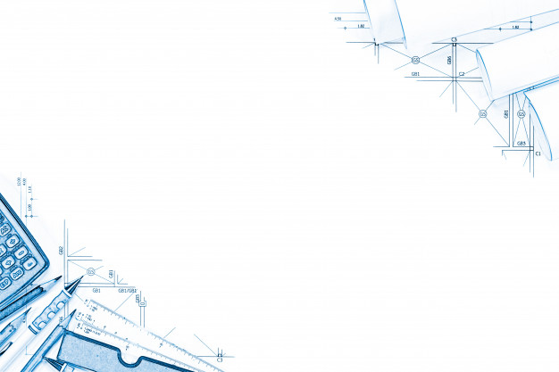
Всё знакомо вокруг, тем не менее,
На земле есть много всего,
Что достойно, поверь, удивления
И моего и твоего…

Slide 2
Каверзне питання
Що може бути кривим?

Slide 3
Лекало
Криві

Slide 4
Зовут меня ученые «кривая»:
Я – линия довольно непростая!
Есть у меня изгибы, повороты,
И есть прямые слуги – асимптоты.
Прямая ломит напролом, ломая шею.
Я ж обойти преграды все сумею.
А максимум и минимум известный
Кривую делает особо интересной.

Slide 5
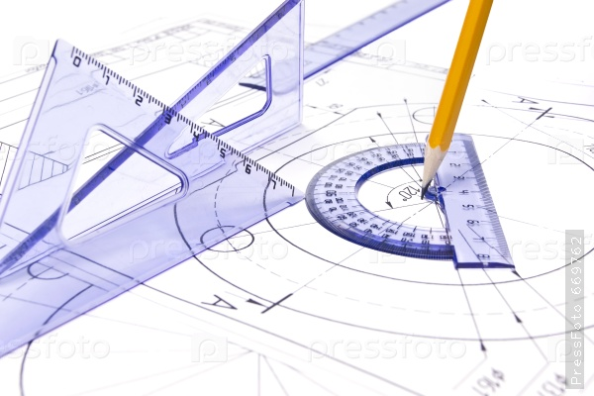
Підготувала викладач:
Шубна О.Ю.
Тема заняття
«Лекальні криві»

Slide 6
Навчитися розпізнавати
види лекальних кривих
Мета заняття
Встановити можливість застосування лекальних кривих при виготовленні деталей автомобіля

Slide 7

Мебель для кухни

Slide 8
АРКА

Slide 9
Стенка

Slide 10
Швейная машина

Slide 11
АРКА

Slide 12
Самовар

Slide 13
Ракушка

Slide 14
Винтовая лестница

Slide 15
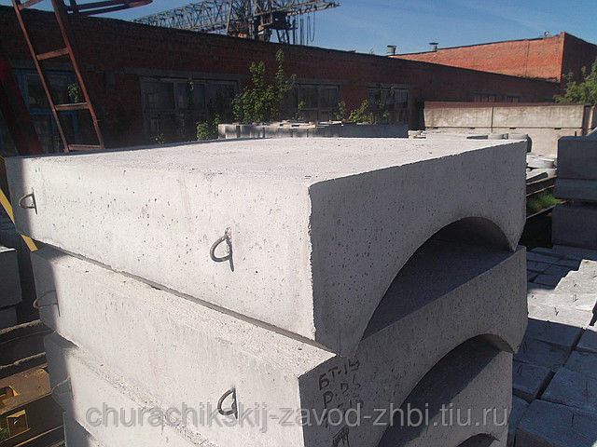
Лекальный блок

Slide 16
Фигурный потолок

Slide 17
Лекальні криві-це такі криві, які можуть бути накреслені за допомогою лекала по попередньо побудованим точкам.

Slide 18
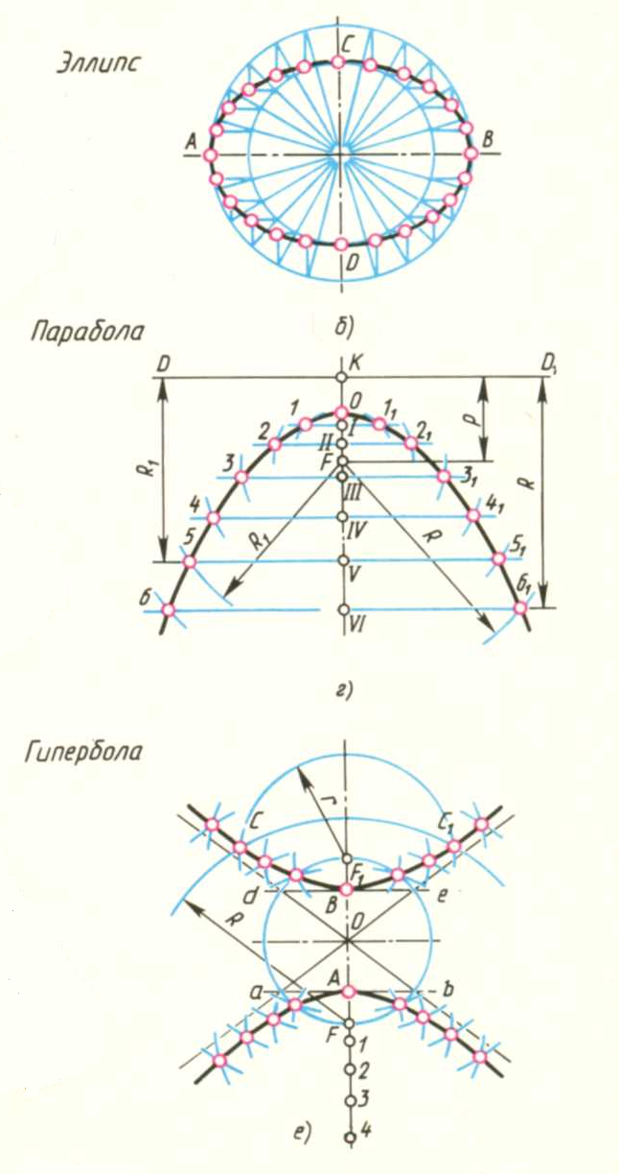
Крива (задана безліччю точок), що представляє собою ряд пов'язаних відрізків кривих, які неможливо провести циркулем, називається лекальною.
Види лекальних кривих
Лекальні криві - еліпс, парабола, гіпербола, синусоїда, спіраль Архімеда, евольвента (кола), циклоїдні криві та інші.

Slide 19
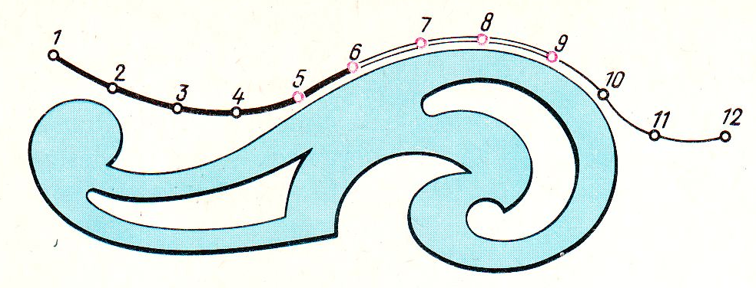
Щоб накреслити плавну лекальну криву, необхідно мати набір з кількох лекал. Вибравши відповідне лекало, треба підігнати кромку частини лекала до можливо більшої кількості заданих точок кривої.
Ділянка кривої між точками 1-6 вже обведений. Щоб обвести наступну ділянку кривої, треба підігнати кромку лекала, наприклад, до точок 5 - 10, при цьому лекало має захоплювати частини вже обведеної кривої. Потім обводять криву між точками 6 і 9. І т. д.

Slide 20
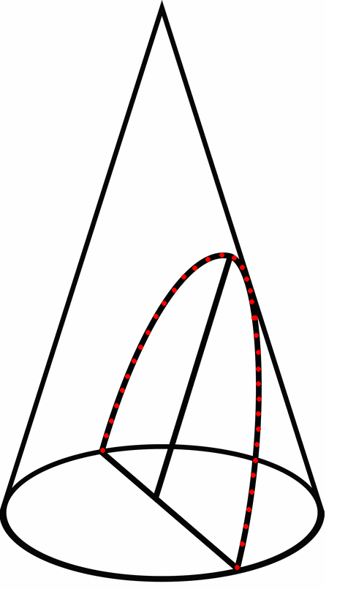
Парабола
Крива, отримана при перетині прямого кругового конуса похилою площиною, яка паралельна одній з твырних (кут нахилу січної площини повинен дорівнювати куту нахилу твірної), має обрис параболи.

Slide 21
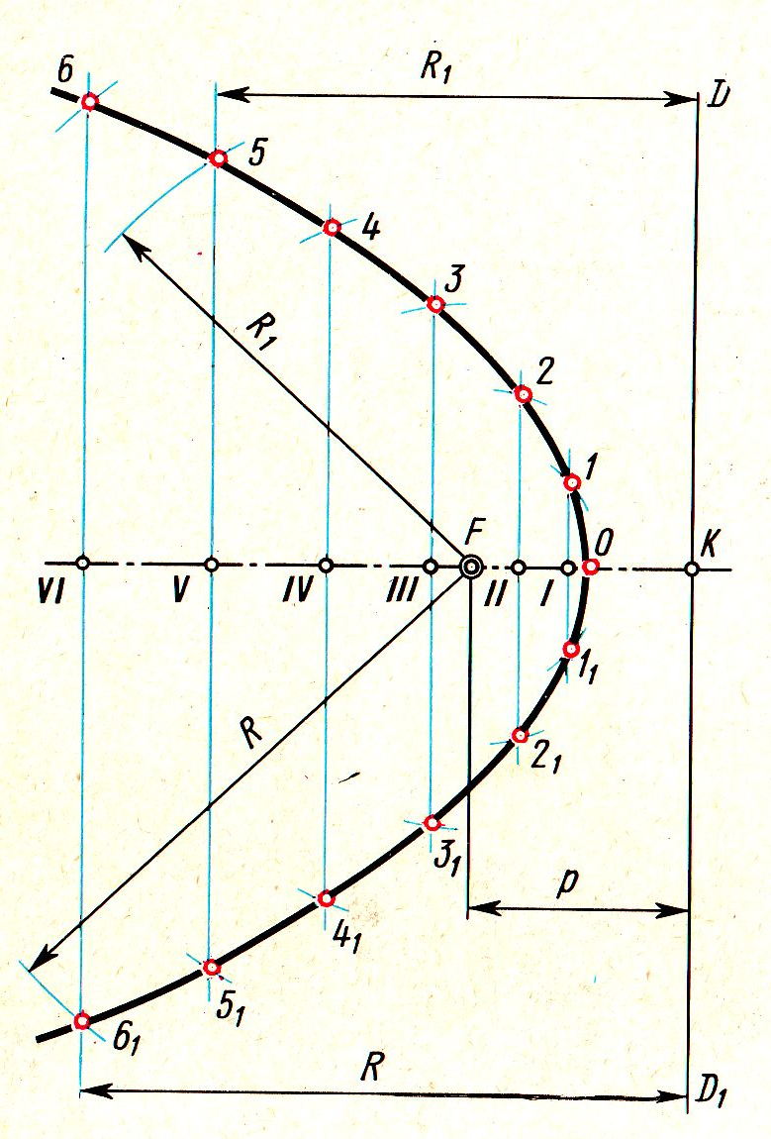
Парабола – плоска крива, кожна точка якої рівно-віддалена від директриси DD1-прямою, перпендикулярною до осі симетрії параболи, і від фокусу F – точки, розташованої на осі симетрії параболи.

Slide 22
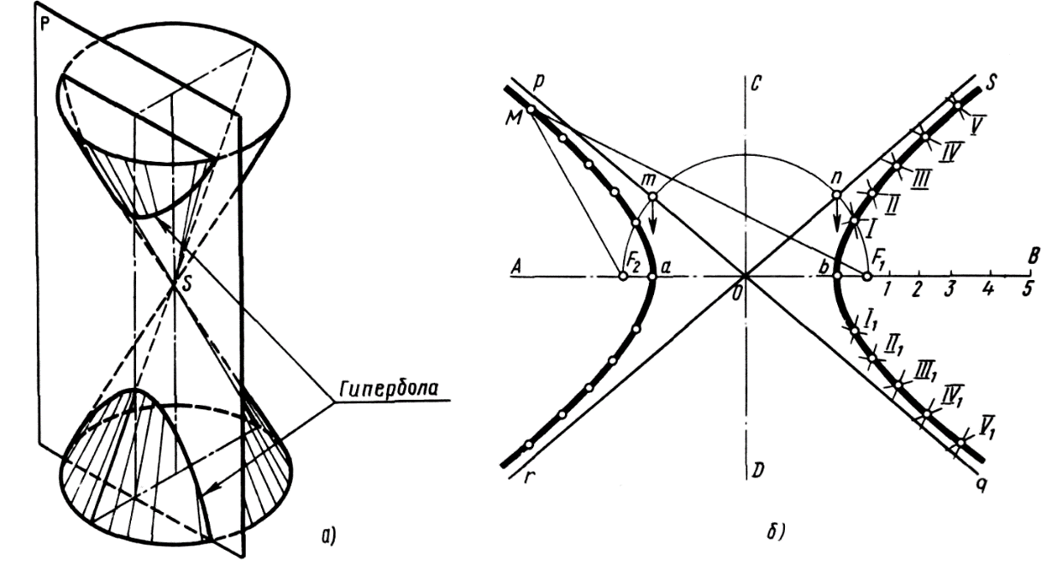
Гіпербола
Крива, отримана при перетині прямого кругового конуса площиною, яка паралельна двом твірним (кут нахилу січної площини повинен бути більше кута нахилу твірних), має обрис гіперболи.

Slide 23
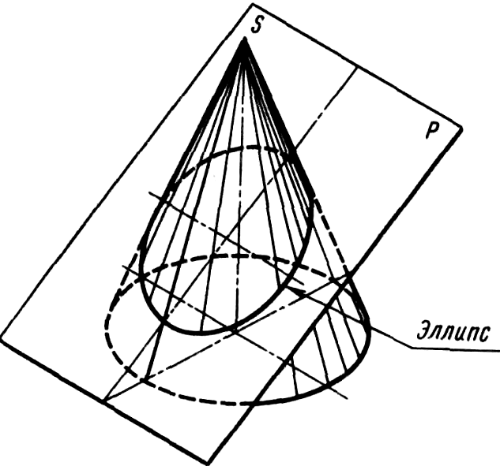
Еліпс
Крива, отримана при перетині прямого кругового конуса похилою площиною, що перетинає всі його твірні (кут нахилу січної площини повинен бути менше кута нахилу твірних), має контур еліпса.

Slide 24
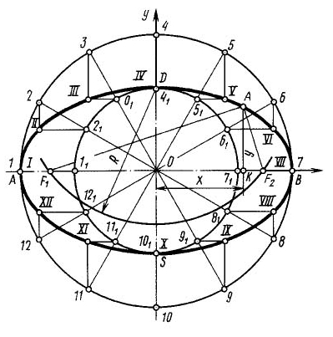
ЕЛІПС
Крива еліпса характеризується тим, що сума відстаней від будь-якої її точки до двох точок фокусів є величина постійна, що дорівнює більшій осі еліпса. Побудувати еліпс можна декількома способами. Наприклад, можна побудувати еліпс по його великій АВ та малій SD осях. На осях еліпса як на діаметрах будують два кола, які можна розділити радіусами на кілька частин. Через точки поділу великого кола проводять прямі, паралельні малій осі еліпса, а через точки поділу малого кола-прямі, паралельні великій осі еліпса. Точки перетину цих прямих і є точками еліпса.

Slide 25
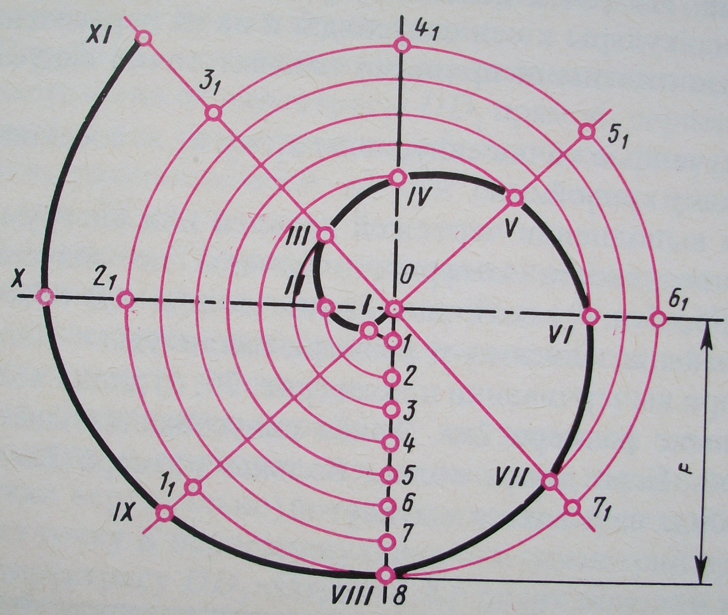
Спіраль Архімеда-плоска крива яку описує точка, що рухається рівномірно від центру О по рівномірно обертаючому радіусу.

Slide 26
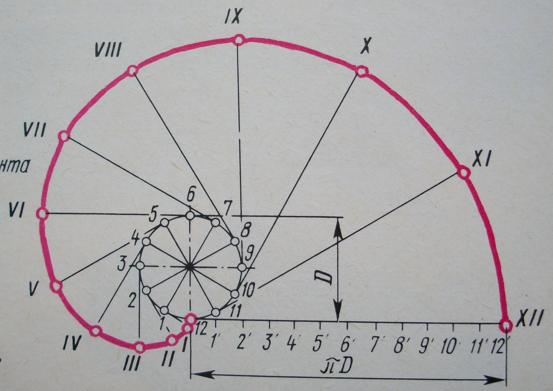
Евольвента кола-це траєкторія будь-якої точки прямої лінії, що перекочується без ковзання по колу.

Slide 27
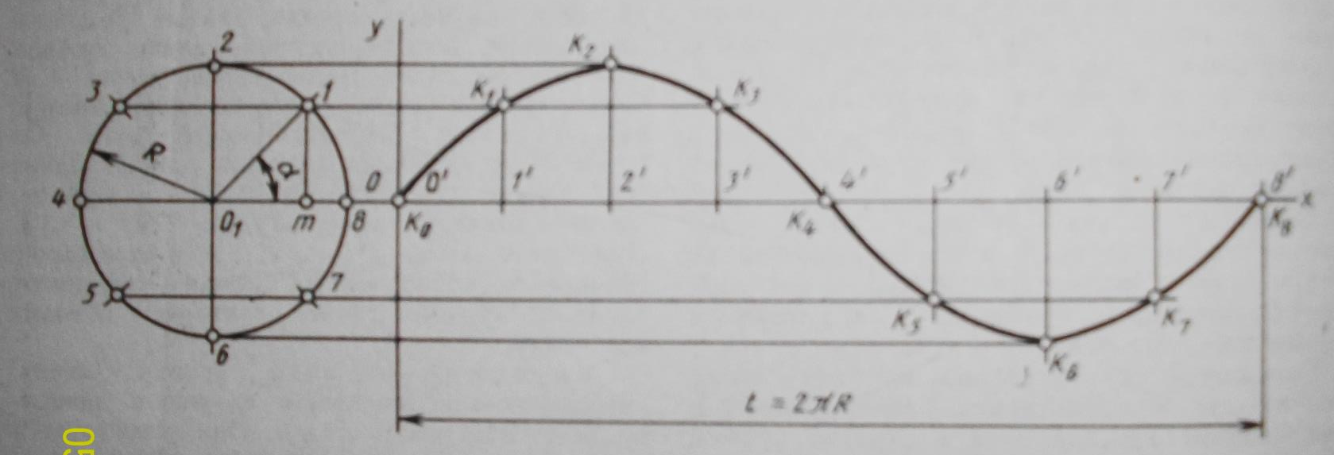
Синусоїда являє собою траєкторію точки, яка здійснює два рухи: перше-рівномірно-поступальний і друге-зворотно-поступальний в напрямку, перпендикулярному руху.

Slide 28
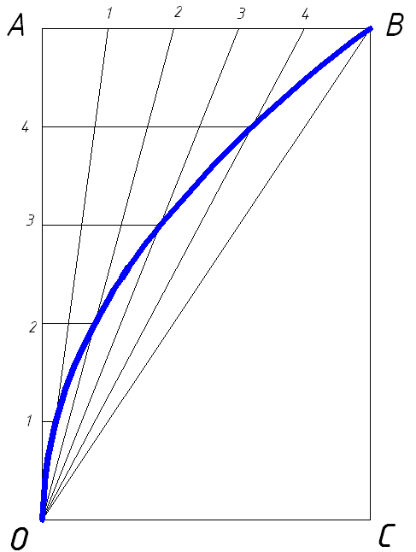
Завдання
На форматі А4 в зошиті методом підбору, за допомогою лекала побудувати лекальну криву.
Задача.
Побудувати параболу по заданим координатам.
Варіанти:
ОА = 50мм; АВ = 45мм.
ОА = 60мм; АВ = 40мм.
ОА = 70мм; АВ = 50мм.
ОА = 55мм; АВ = 45мм.
ОА = 50мм; АВ = 40мм.
ОА = 80мм; АВ = 45мм.

Slide 29
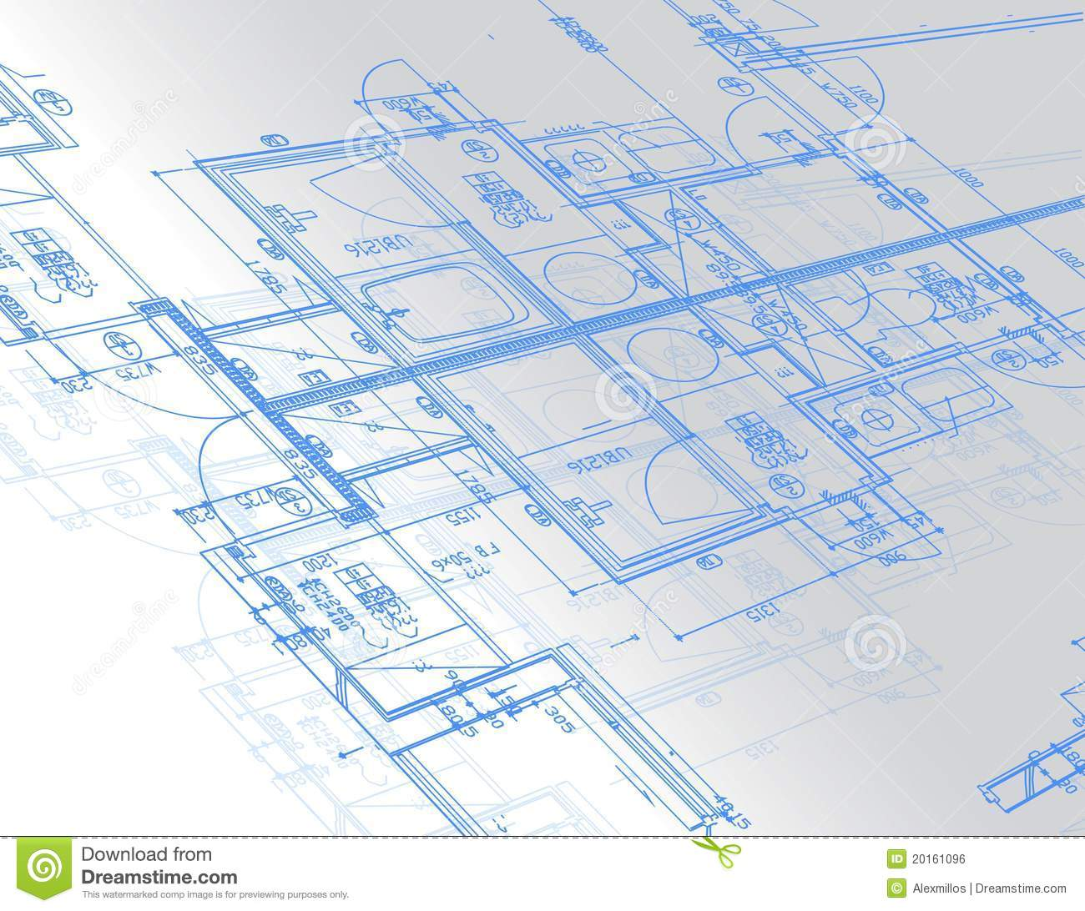
Використання лекальних кривих при проектуванні деталей автомобілів

Slide 30
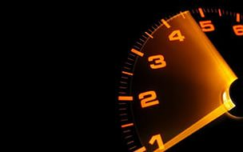
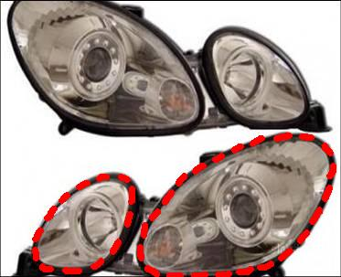
Корпус фари
Лекальна крива: еліпс

Slide 31
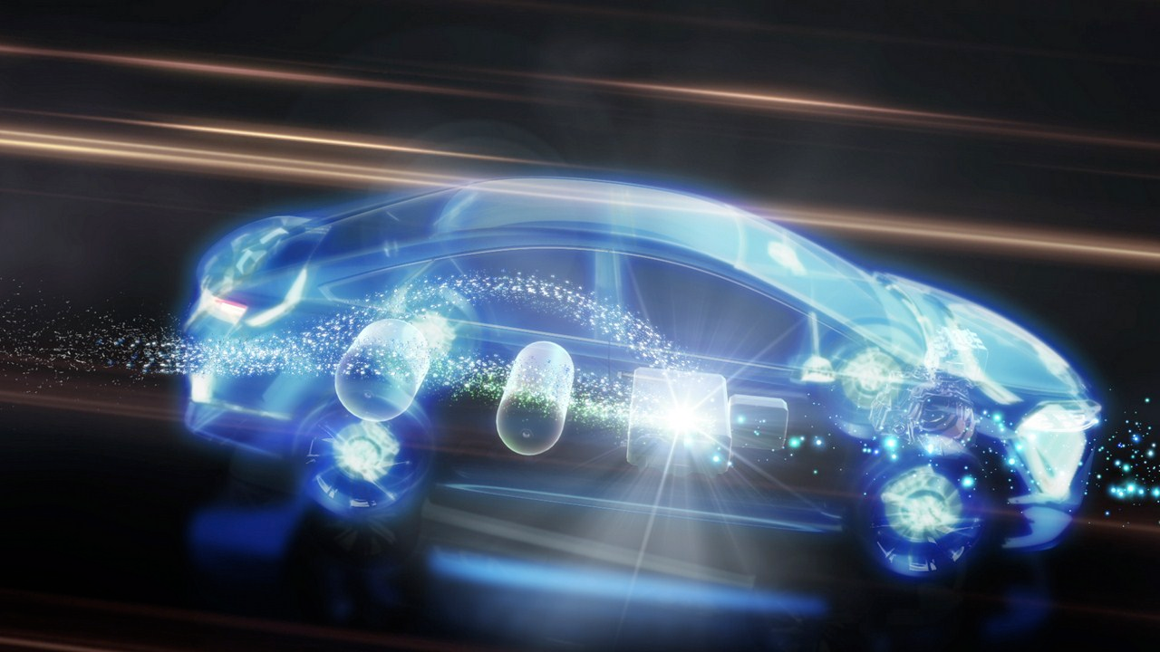
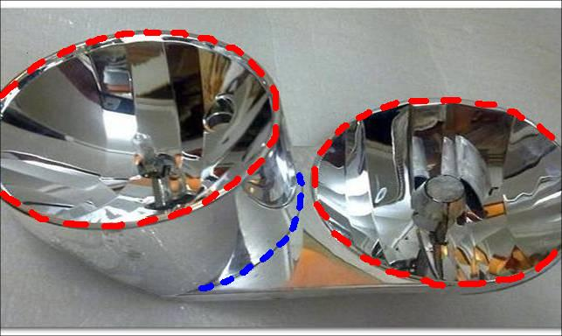
Відбивач
Лекальні криві: парабола та еліпс

Slide 32

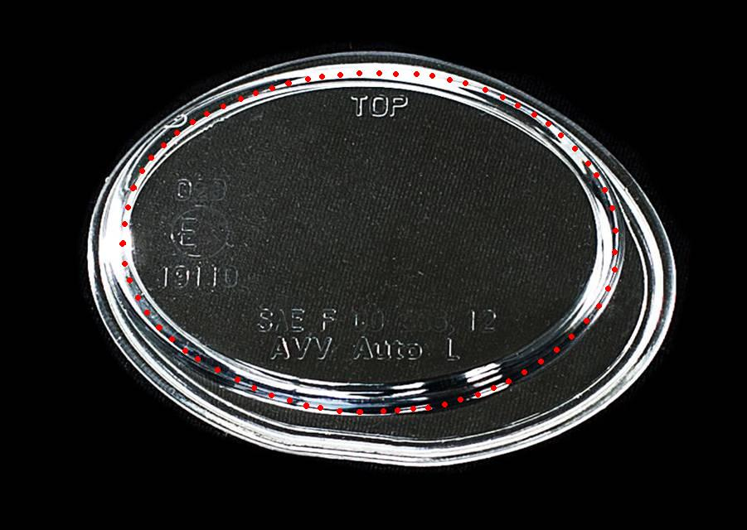
Скло фари
Лекальна крива: еліпс

Slide 33

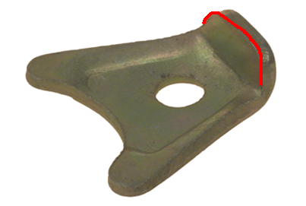
Пластина розподільника запалювання
Лекальна крива: гіпербола

Slide 34
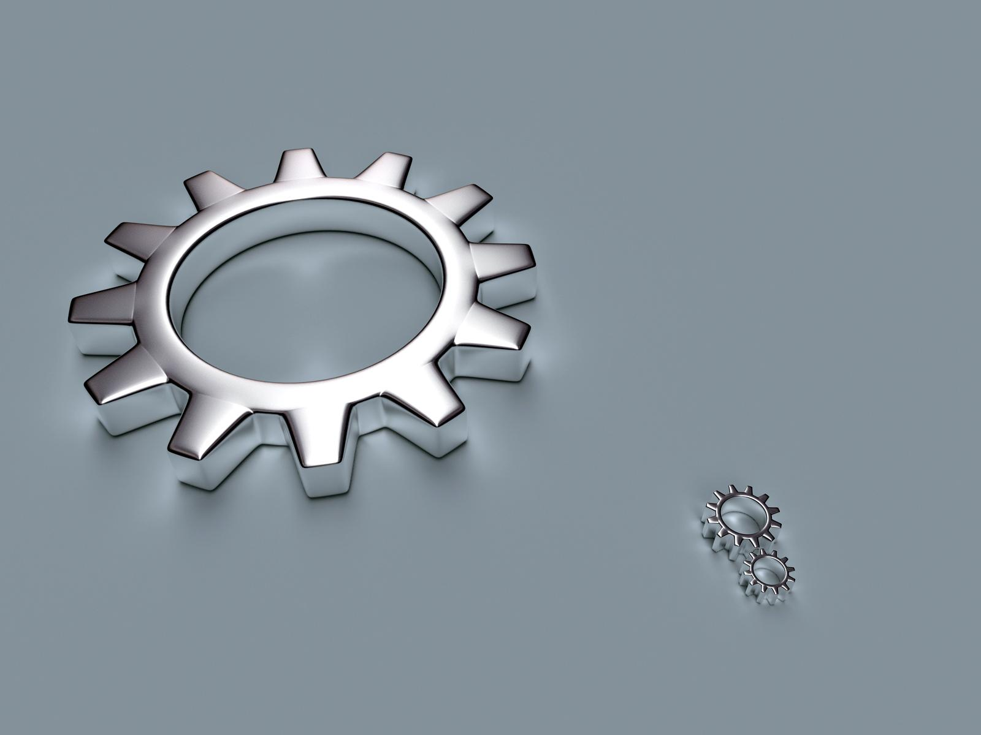
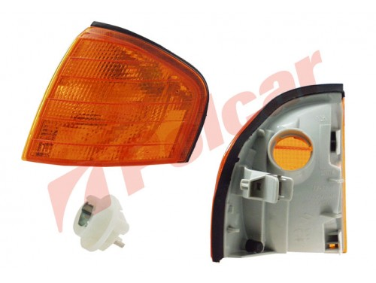
Світловий покажчик повороту
Лекальна крива: гіпербола

Slide 35
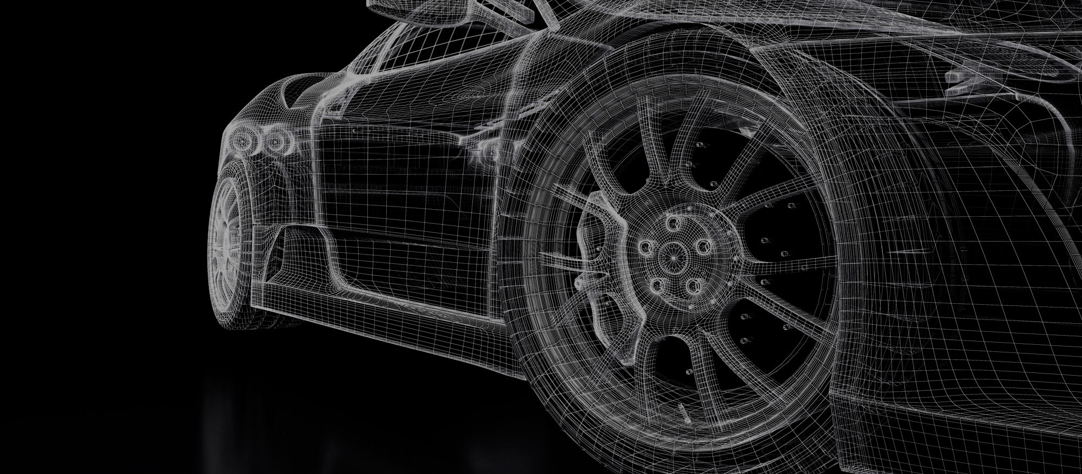
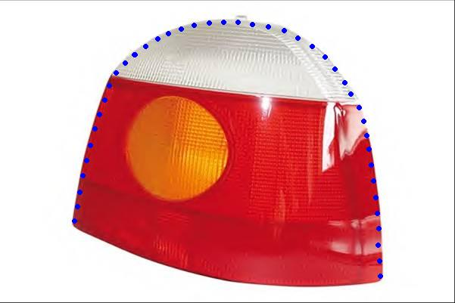
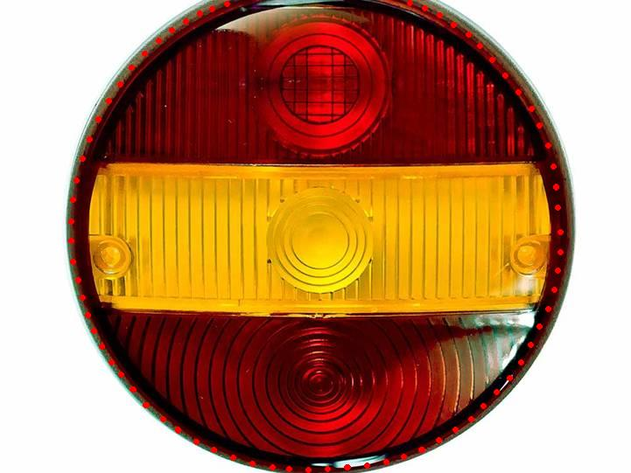
Розсіювач заднього ліхтаря
Лекальна крива: гіпербола
Лекальна крива: еліпс

Slide 36

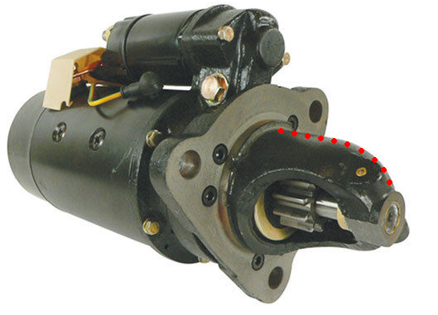
Корпус стартера
Лекальна крива: парабола

Slide 37

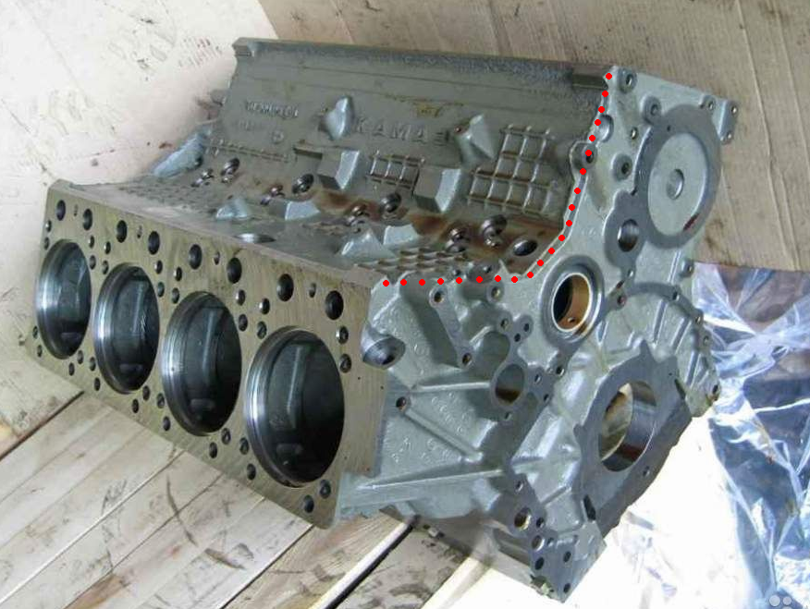
Блок циліндрів
Лекальна крива: парабола

Slide 38
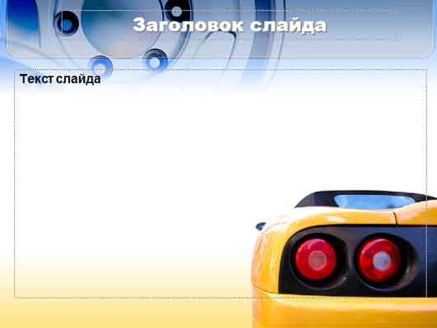
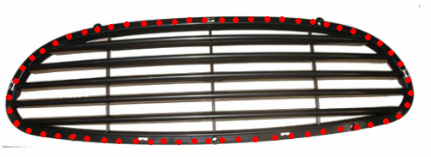
Решітка радіатора
Лекальна крива: еліпс

Slide 39

1. Форму якої лекальної кривої описує коливання маятника?
Синусоїда
2. Яку форму буде мати перетин на ковбасі, нарізаної навскоси?
Еліпс
3. Форму якої лекальної кривої описують коливання напруги в електричній мережі?
Синусоїда
4. Яку криву описує камінь, кинутий людиною під кутом до поверхні Землі?
Параболу
5. Форму якої лекальної кривої описують гармонійні коливання роботи серця?
Синусоїда

Slide 40
6. Форму якої лекальної кривої має одна з деталей швейної машинки – механізм для рівномірного намотування нитки на шпульку?
Спіраль Архімеда
7. Якщо розтягнути пружину, то форму якої кривої ви побачите?
Синусоїда
8. На початку 17 століття німецький астроном Йоганн Кеплер відкрив закон: всі планети рухаються навколо Сонця по орбітах, що мають форму…
Еліпса
9. Якщо кинути камінь у воду, то за якою кривою він буде летіти?
Парабола
10. Якщо прив'язана до товстого дерева собака поженеться навколо дерева за кішкою, то по якій траєкторії буде бігти собака?
Евольвента кола

Slide 41
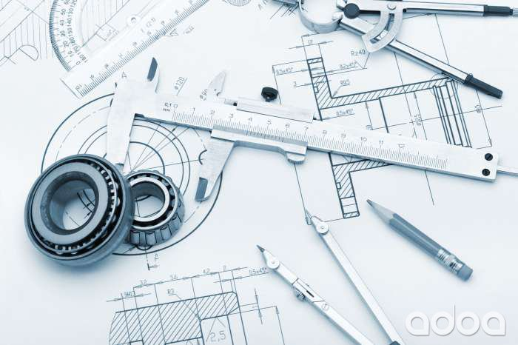
Взаємо...

Slide 42
Заняття закінчено!

